Slide 1
Algoritmo de Ordenação
Componentes:
Antônio Azevedo
Ícaro Pereira
Pedro Carrano
Tiago Severo

Slide 2
Sumário
Insertion Sort
Selection Sort
Bubble Sort
Shell Sort
Comb Sort
Merge Sort
Quick Sort

Slide 3
Insertion Sort
Em termos gerais, ele percorre um vetor de elementos da esquerda para a direita e à medida que avança vai deixando os elementos mais à esquerda ordenados.

Slide 4
Insertion Sort
Complexidade:
PIOR CASO: O(n²)
CASO - MÉDIO: O(n²)
MELHOR CASO: O(n)

Slide 5
Insertion Sort
Vantagens:
A principal vantagem da ordenação por inserção é a sua simplicidade, além de mostrar um bom desempenho em listas pequenas.
Desvantagens:
A desvantagem é que não possui um desempenho tão bom quanto outros algoritmos de ordenação. Com n² passos necessários para funcionar, o insertion sort também não funciona bem com listas grandes.

Slide 6
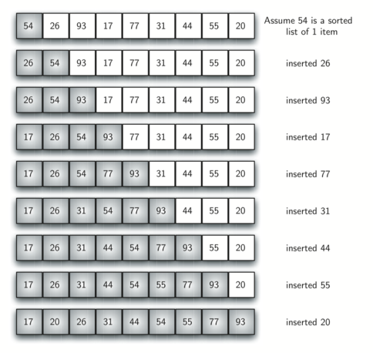

Slide 7
Insertion Sort
void insertionSort(int *vetor) {
int i, j, tmp;
for (i = 1; i < n; i++) {
j = i;
while (j > 0 && vetor[j - 1] > vetor[j]) {
tmp = vetor[j];
vetor[j] = vetor[j - 1];
vetor[j - 1] = tmp;
j--;
}
}
}

Slide 8
Selection Sort
É um algoritmo de ordenação baseado em se passar sempre o menor valor do vetor para a primeira posição (ou o maior dependendo da ordem requerida), depois o de segundo menor valor para a segunda posição, e assim é feito sucessivamente com os (n-1) elementos restantes, até os últimos dois elementos.

Slide 9
Selection Sort
Complexidade:
PIOR CASO: O(n²)
CASO - MÉDIO: O(n²)
MELHOR CASO: O(n²)

Slide 10
Selection Sort
Vantagens:
Funciona muito bem para listas pequenas e é de fácil implementação.
Desvantagens:
Número muito grande de movimentações e ordem de complexidade quadrática.

Slide 11
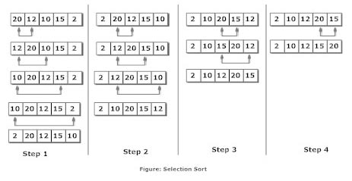

Slide 12
Selection Sort
void selectionSort(int *ptr){
int i, j, aux;
for(i=0;i<4;i++){
for(j=i+1;j<5;j++)
if(ptr[i]>ptr[j]){
aux = ptr[i];
ptr[i]=ptr[j];
ptr[j]= aux;
}
}

Slide 13
Bubble Sort
O Bubble-Sort é um algoritmo de ordenação. A finalidade deste algoritmo é percorrer o vetor um númerode vezes com a finalidade de posicionar o maior elemento na última posição da fila.

Slide 14
Bubble Sort
Complexidade :
PIOR CASO: O(n²)
CASO - MÉDIO: O(n²)
MELHOR CASO: O(n)

Slide 15
Bubble Sort
Vantagens:
Simples de implementar
Desvantagens:
Lento quando a lista a ser ordenada contém muitos itens.

Slide 16
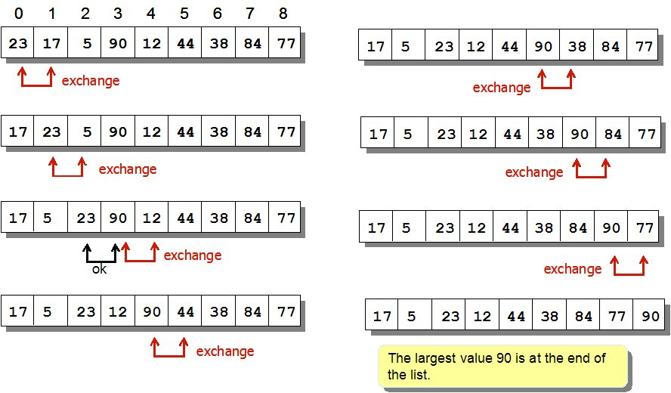

Slide 17
Bubble Sort
void bubbleSort(int *p){
int i , j, aux, flag=0, cont=0;
for(i=0;i<n;i++){
for(j=1;j<20;j++){
if(p[j-1]>p[j]){
aux = p[j-1];
p[j-1]=p[j];
p[j] = aux;
flag = 1;
}
}
if(flag == 0)
break;
}
}

Slide 18
Shell Sort
Shell Sort é um algoritmo de ordenação que funciona considerando o array em vários segmentos sendo aplicado o método da inserção direta em cada um deles. Ou seja, o algoritmo percorre o array varias vezes dividindo o grupo maior em menores.

Slide 19
Shell Sort
Complexidade:
Pior caso: Depende da sequencia do gap. Melhor conhecido é O(nlog²n).
Caso médio: Depende da sequencia do gap.
Melhor caso: O(n).

Slide 20
Shell Sort
Vantagens:
Possui uma boa eficiência para sequências pequenas e medianas.
Desvantagens:
O tempo de execução do algoritmo é sensível à ordem inicial do arquivo.

Slide 21
Shell Sort
Código em C
void shellSort(int *vet, int size) {
int i , j , value;
int gap = 1;
while(gap < size) {
gap = 3*gap+1;
}
while ( gap > 1) {
gap /= 3;
for(i = gap; i < size; i++) {
value = vet[i];
j = i - gap;
while (j >= 0 && value < vet[j]) {
vet [j + gap] = vet[j];
j -= gap;
}
vet [j + gap] = value;
}
}
}

Slide 22
Merge Short
Mergesort divide o vetor de entrada em dois subvetores com metade do tamanho do vetor original Cada um dos subvetores é ordenado recursivamente. Os dois subvetores são intercalados em um vetor temporário.
Mergesort garante que os dois subproblemas têm tamanho n/2, mas requer alocação de memória para o vetor temporário.

Slide 23
Merge Short
Complexidade:
. PIOR CASO: O(nlog n)
. CASO - MÉDIO: O(nlog n)
. MELHOR CASO: O(nlog n)

Slide 24
Merge Short
Vantagens:
Algoritmo de ordenação de simples implementação e fácil entendimento utilizando chamadas recursivas.
Desvantagens:
Alto consumo de memória, pois utiliza memória auxiliar
Uso de funções recursivas

Slide 25
Merge Short
Vantagens:
Algoritmo de ordenação de simples implementação e fácil entendimento utilizando chamadas recursivas.
Desvantagens:
Alto consumo de memória, pois utiliza memória auxiliar
Uso de funções recursivas

Slide 26
Merge Short
Algoritmo:
P Merge_Sort (a, inicio, fim)
Se inicio < fim //só faz se o array for mais do que um elemento
Então meio ← (inicio + fim) / 2
Merge_Sort (a, inicio, meio) // faz a ordenação da primeira parte
Merge_Sort (a, meio+1, fim) // faz a ordenação da segunda parte
Merge_Sort (a, inicio, meio, fim) // faz o merge das duas partes

Slide 27
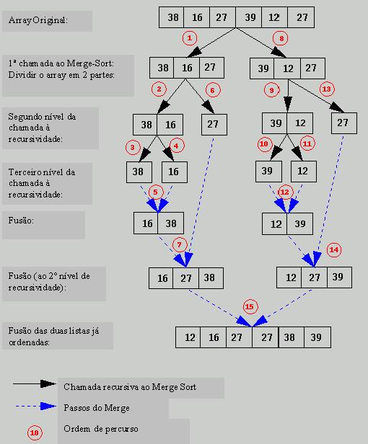
.

Slide 28
Quick Short
O algoritmo Quicksort não requer armazenamento temporário, mas seu procedimento de partição pode gerar subvetores de tamanhos diferentes.
Quicksort escolhe um elemento pivot, e particiona o vetor de tal forma que todos os elementos menores que o pivot fiquem à esquerda, e todos os elementos maiores ou iguais ao pivot fiquem à direita. As duas partições são ordenadas recursivamente, e o resultado é o vetor ordenado.

Slide 29
Quick Short
Complexidade:
.PIOR CASO: O(n²)
.PIOR CASO - MÉDIO: O(n log2 n)
.PIOR MELHOR CASO: O(n log2 n)
.

Slide 30
Quick Short
Vantagens:
É extremamente eficiente para ordenar arquivos de dados.
Necessita de apenas uma pequena pilha como memória auxiliar.
Requer cerca de n log n comparações em média para ordenar n itens.
Desvantagens:
Implementação delicada e difícil
Tem um pior caso O(n²).

Slide 31
Quick Short
Algoritmo
Quick Sort:
1. Se a < b
2. q ← Particiona(V ,a,b).
3. QuickSort(V ,a,q).
4. QuickSort(V ,q + 1,b).
5. Retorne V .
Divide vetor:
Faça x ← V [a], i ← a − 1 e j ← b + 1.
2. Enquanto verdadeiro Faça
3. Repita j ← j − 1 até que V [j] ≤ x
4. Repita i ← i + 1 até que V [i] ≥ x
5. Se i < j Então
6. Troque V [i] com V [j].
7. Senão retorne q = j.

Slide 32
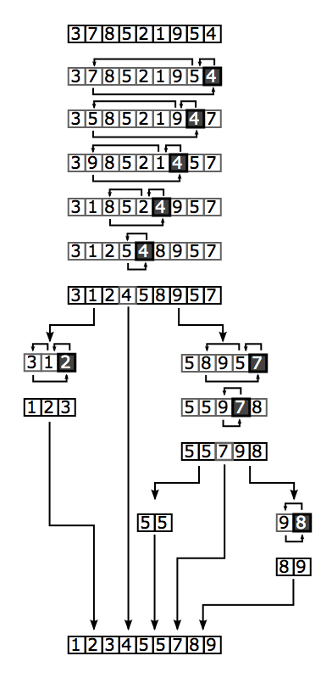

Slide 33
Comb Sort
É um algoritmo de ordenação semelhante ao Bubble Sort, porem ele é mais eficiente, pois inicialmente faz a comparação do primeiro com o ultimo e depois, utilizando um gap (espaco), ele vai varrendo o vetor, trocando sempre o menor para as posicoes inciais.
O gap vai reduzindo, por conta de um fator de encolhimento (normalmente atribuido 1,3), e proporciona as trocas pelo vetor, com um gap cada vez menor, ate que por fim o gap eh 1, fazendo trocas sucessivas (Bubble Sort). Porem o vetor ja esta melhor organizado, resultando em uma maior eficiencia.

Slide 34
Comb Sort
Complexidade:
Pior caso: O(n²).
Caso médio: O(n²).
Melhor caso: O(n²).

Slide 35
Comb Sort
Vantagens:
Possui uma boa eficiência para sequências pequenas e medianas. Fácil implementação.
Desvantagens:
Ordem de complexidade quadratica, indicando grande numero de comparacoes.

Slide 36
Comb Sort
Código em C
int main (int argc, char *argv[]) {
int vetor[tamanho] = {3,2,10,14,4,5,8,18,22,7};
float encolhimento = 1.247330950103979;
int gap = tamanho, flag = 1, aux, i, k;
while ((gap > 1) || flag) {
if (gap > 1)
gap = gap / encolhimento;
flag = 0;
i = 0;
while ((gap + i) < tamanho) {
if (vetor[i] - vetor[i + gap] > 0) {
aux = vetor[i];
vetor[i] = vetor[i + gap];
vetor[i + gap] = aux;
flag = 1; }
++i; } }
}

